Slide 1
SOFTDEVELOPERS
Nicolas tapia
YuRaNy Triana
Miguel López
Andrés norato

Slide 2
Sordmark
Planteamiento del problema
El problema obedece a una necesidad real que se presenta en un supermercado mediano, ya que este supermercado no cuenta con el uso adecuado de su información ocasionando perdida de tiempo y una mala contabilidad, su inventario se controla a través de anotaciones en una agenda.

Slide 3
alcance
Realizar un software que permita el ingreso a usuarios del sistema brindando seguridad en la acción. Una vez el usuario haya ingresado se le permitirá ejecutar funciones que realiza el sistema según el cargo que esté ejerciendo. Una de estas funciones será el registro, mediante formularios, de usuarios, ventas, ingresos, productos, proveedores teniendo en cuenta que no se registrará información adicional a esta.
Otra función será la consulta de información acerca de ingresos, ventas, productos disponibles, compras (al proveedor), sin mostrar información adicional, ya que solo se mostrará la información de dichos objetos, que fueron registrados previamente.
También una de las funciones importantes que tiene el sistema es la de modificar la información ya registrada por los usuarios, bien sea información sobre ventas, usuarios, ingresos, productos, proveedores, sin llegar a modificar, datos que son relevantes para el funcionamiento del sistema.
Por último, una de las funciones, para complementar el sistema, es la de poder contactar a los proveedores para la adquisición de productos, ya sea por Teléfono o enviando un correo electrónico, descartando la idea de contactar nuevos proveedores además de los registrados o realizar acciones diferentes a la de contactar.

Slide 4
Justificación
La razón principal para elaborar el sistema de información es la de facilitar al usuario el registro
de inventario y pedido de productos mediante un aplicativo web con una interfaz fácil de
entender y controlar por el usuario. De esta manera, haciendo referencia a la utilización de
medios informáticos para almacenar y procesar el tipo de información requerida, y de esta forma
solucionar el problema actual.
Al añadir este aplicativo web se cubrirá la necesidad de la administración de la información en
la empresa, ya que el manejo de la información es imprescindible en ella.

Slide 5
Objetivo general
Desarrollar un aplicativo web que le permita al usuario llevar el control de la información en cuanto inventario y vetas que realiza en la empresa.

Slide 6
Objetivos específicos
Objetivos específicos
Crear una bases de datos que almacene la información
Brindar seguridad mediante un login para el ingreso y registro de usuarios.
Tener un registro de los ingresos, proveedores, clientes y ventas mediante el aplicativo web.
Crear una plataforma para la adquisición de productos al proveedor mediante el E-mail y teléfono.
Clasificar la accesibilidad de la información según los cargos de los usuarios del aplicativo.

Slide 7
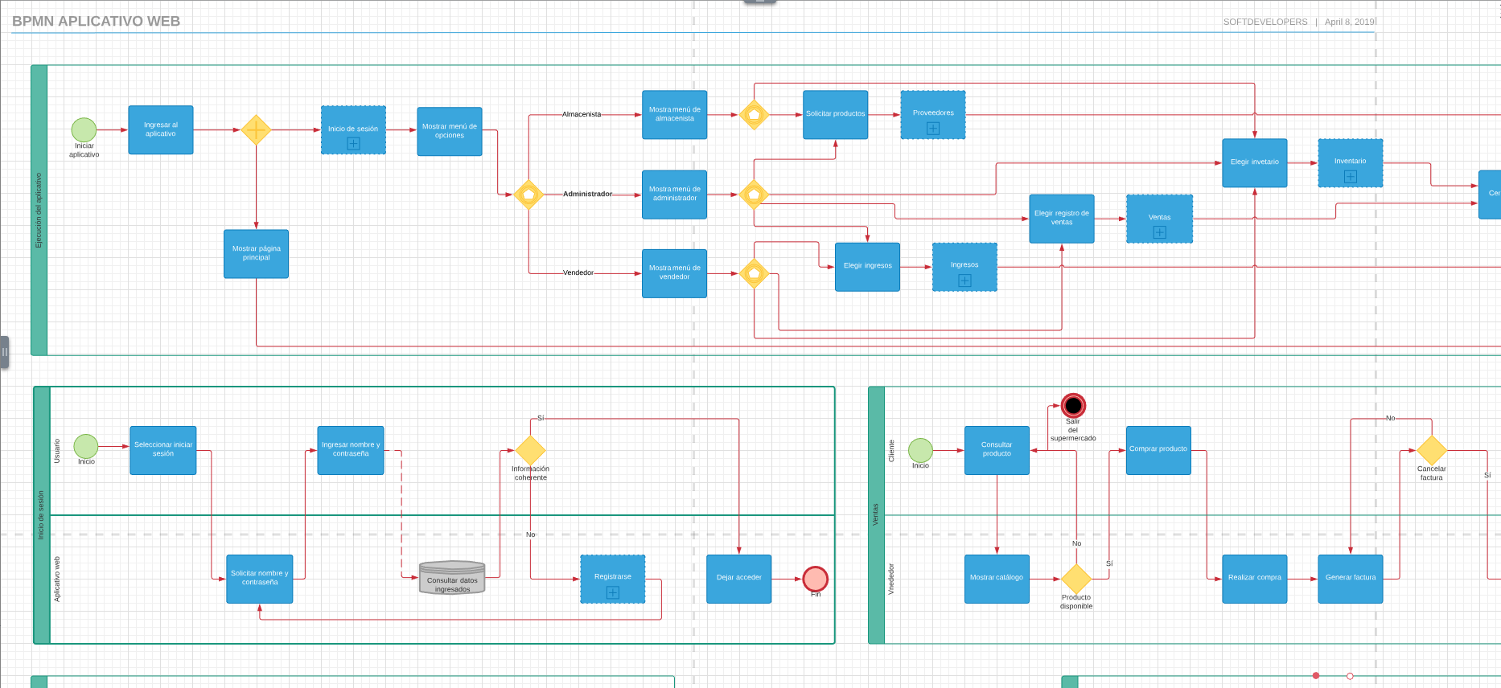
BPMn (Diagrama de flujo)
BPMN

Slide 8
Informe de requerimientos (ieee 830)

Slide 9
Sistema de control de versiones

Slide 10
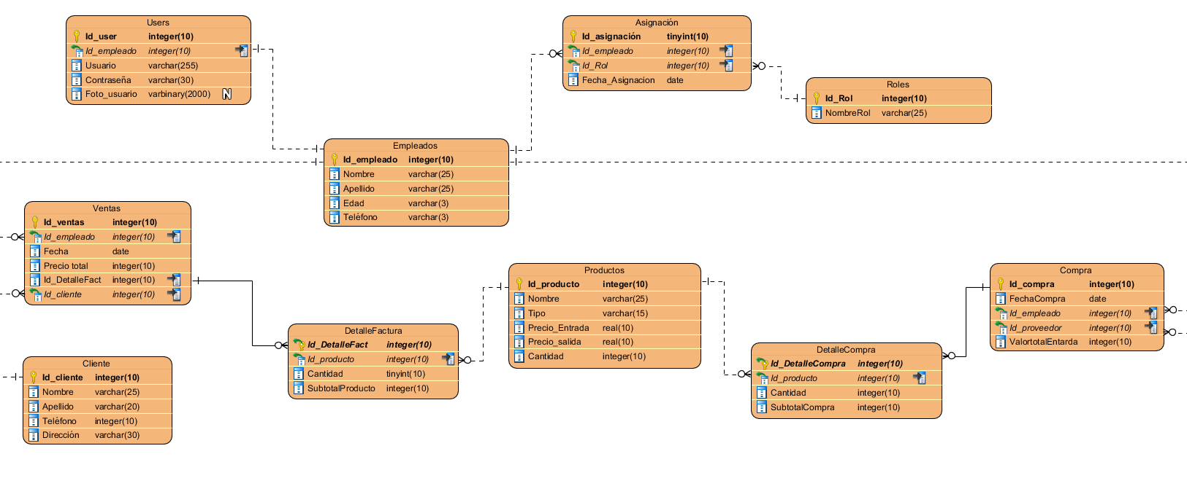
Modelo entidad relación
MER

Slide 11
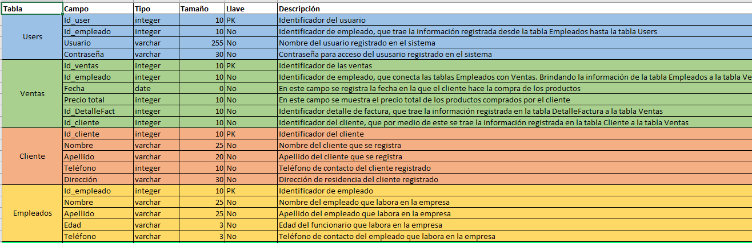
Diccionario de datos
Diccionario

Slide 12
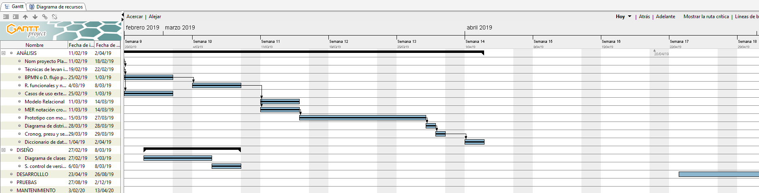
Diagrama de Gantt
Gantt

Slide 13
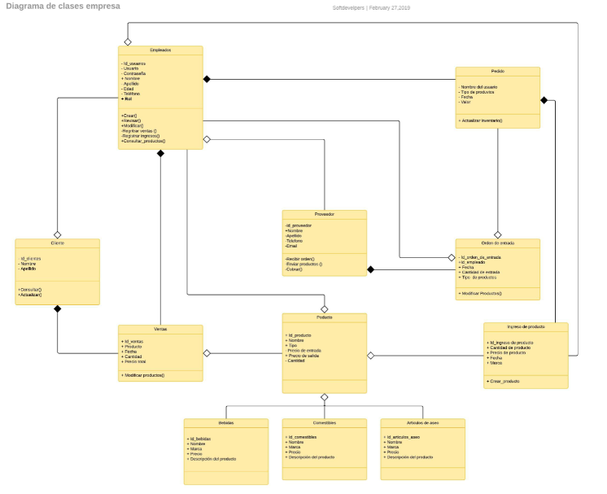
Diagrama de clases
Diagrama

Slide 14
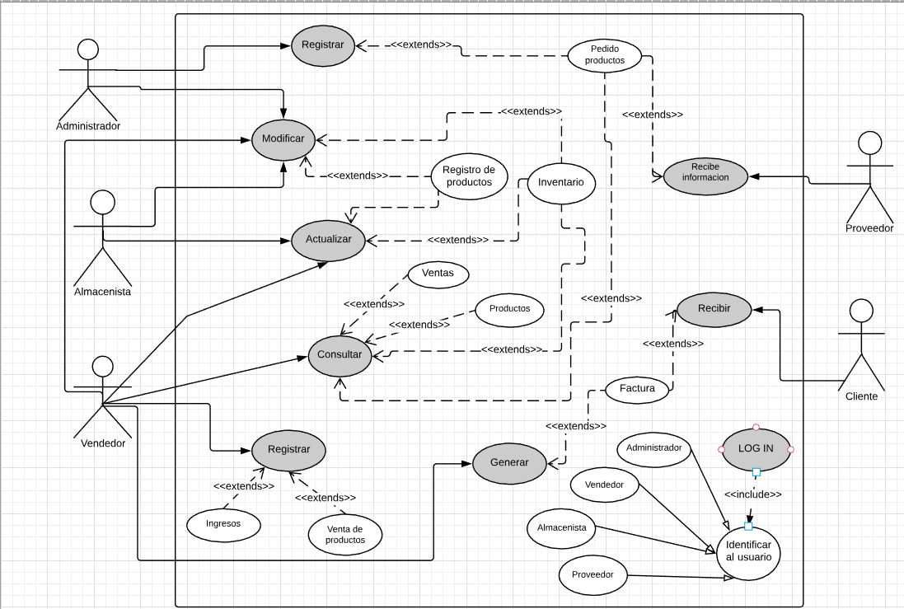
Caso de uso
Cdu

Slide 15
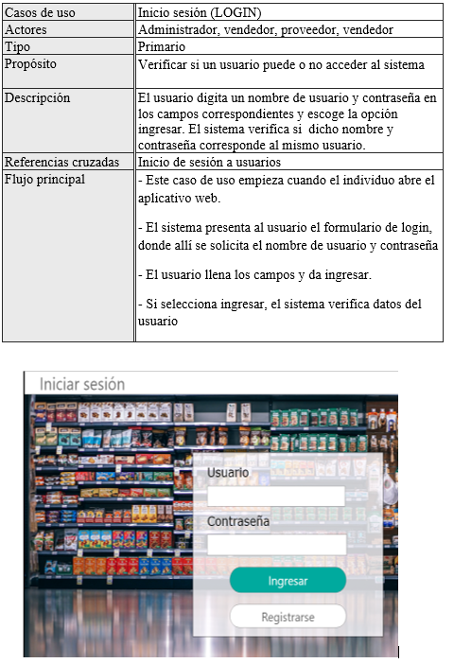
Caso de uso extendido y prototipo
Caso de uso extendido

Slide 16
Recolección de información

